Slide 1
CoNdUcTiViDaD eLéCtRiCa

Slide 2
Es la capacidad de un cuerpo de permitir el paso de la corriente eléctrica a través de sí. También es definida como la propiedad natural característica de cada cuerpo que representa la facilidad con la que los electrones pueden pasar por él. Varía con la temperatura. Es una de las características más importantes de No confundir con la conductancia, que es (la inversa de la resistencia).
La conductividad es la inversa de la resistividad, por tanto , y su unidad es el S/m (siemens por metro).

Slide 3
eN mEdIoS lÍqUiDoS

Slide 4
La conductividad en medios líquidos (Disolución) está relacionada con la presencia de sales en solución, cuya disociación genera iones positivos y negativos capaces de transportar la energía eléctrica si se somete el líquido a un campo eléctrico. Estos conductores iónicos se denominan electrolitos o conductores electrolíticos.
Las determinaciones de la conductividad reciben el nombre de determinaciones conductométricas y tienen muchas aplicaciones como, por ejemplo:
En la electrólisis, ya que el consumo de energía eléctrica en este proceso depende en gran medida de ella.
En los estudios de laboratorio para determinar el contenido de sal de varias soluciones durante la evaporación del agua (por ejemplo en el agua de calderas o en la producción de leche condensada.
En el estudio de las basicidades de los ácidos, puesto que pueden ser determinadas por mediciones de la conductividad.

Slide 5
Para determinar las solubilidades de electrólitos escasamente solubles y para hallar concentraciones de electrólitos en soluciones por titulación.
La base de las determinaciones de la solubilidad es que las soluciones saturadas de electrólitos escasamente solubles pueden ser consideradas como infinitamente diluidas. Midiendo la conductividad específica de semejante solución y calculando la conductividad equivalente según ella, se halla la concentración del electrólito, es decir, su solubilidad.
Un método práctico sumamente importante es el de la titulación conductométrica, o sea la determinación de la concentración de un electrólito en solución por la medición de su conductividad durante la titulación. Este método resulta especialmente valioso para las soluciones turbias o fuertemente coloreadas que con frecuencia no pueden ser tituladas con el empleo de indicadores.
La conductividad eléctrica se utiliza para determinar la salinidad (contenido de sales) de suelos y substratos de cultivo, ya que se disuelven éstos en agua y se mide la conductividad del medio líquido resultante. Suele estar referenciada a 25 °C y el valor obtenido debe corregirse en función de la temperatura. Coexisten muchas unidades de expresión de la conductividad para este fin, aunque las más utilizadas son dS/m (deciSiemens por metro), mmhos/cm (milimhos por centímetro) y según los organismos de normalización europeos mS/m (miliSiemens por metro). El contenido de sales de un suelo o substrato también se puede expresar por la resistividad (se solía expresar así en Francia antes de la aplicación de las normas INEN).

Slide 6
de un medio
Valores de conductividad de algunas muestras típicas
 | Conductividad a 25°C
Agua Ultra-pura | 0.05 µS/cm
Agua de alimentación a calderas | 1 a 5 µS/cm
Agua potable | 50 a 100 µS/cm
Solución de Suelo | 0.5 - 2.5 mS/cm
Agua de mar | 53.0 mS/cm
5 % NaOH | 223.0 mS/cm
la capacidad que tienen el medio (que por lo general contiene las sales inorgánicas en solución o electrolitos) para conducir la corriente electrica. El agua pura, practicamente no conduce la corriente, sin embargo el agua con sales disueltas conduce la corriente eléctrica. Los iones cargados positiva y negativamente son los que conducen la corriente, y la cantidad conducida dependerá del número de iones presentes y de su movilidad. En la mayoría de las soluciones acuosas, entre mayor sea la cantidad de sales disueltas, mayor será la conductividad.

Slide 7
Deducción de fórmulas

Slide 8
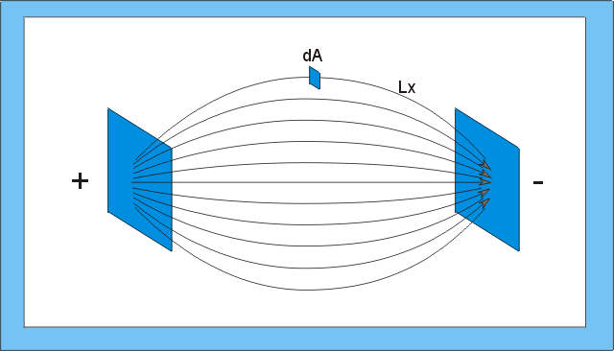
Sean:
dA = Diferencial de Área. Lx = Camino o ruta de cada filamento de Corriente Eléctrica. Rx = Resistencia Eléctrica de cada ruta. Rt = Resistencia global de todas las rutas. r = Resistividad del Material C.E. = Conductividad del material It = Conducción; Intensidad total de corriente que pasa de una placa a la otra. Vt = Diferencia de Potencial entre las placas.
It/Vt = Conductancia, la cual es el inverso de la Resistencia o sea 1/Rt

Slide 9
De donde:

Slide 10
Por definición
En esta ultima ecuación, It es la Conducción electrica, It/Vt es la Concductancia y la ecuación completa es la Conductividad. El ultimo término de la ecuación se denomina Constante de Celda y depende únicamente de la geometría de la celda y del espacio circundante. Cuando hay alguna pared o barrera que interrumpa el paso de la corriente por el espacio circundante, esta afectará también la Constante de Celda. Las unidades de la Constante de Celda son usualmente cm-1. En general, mientras mas separados se encuentren los electrodos, menor será el guarismo de la constante de celda.

